Slide 1
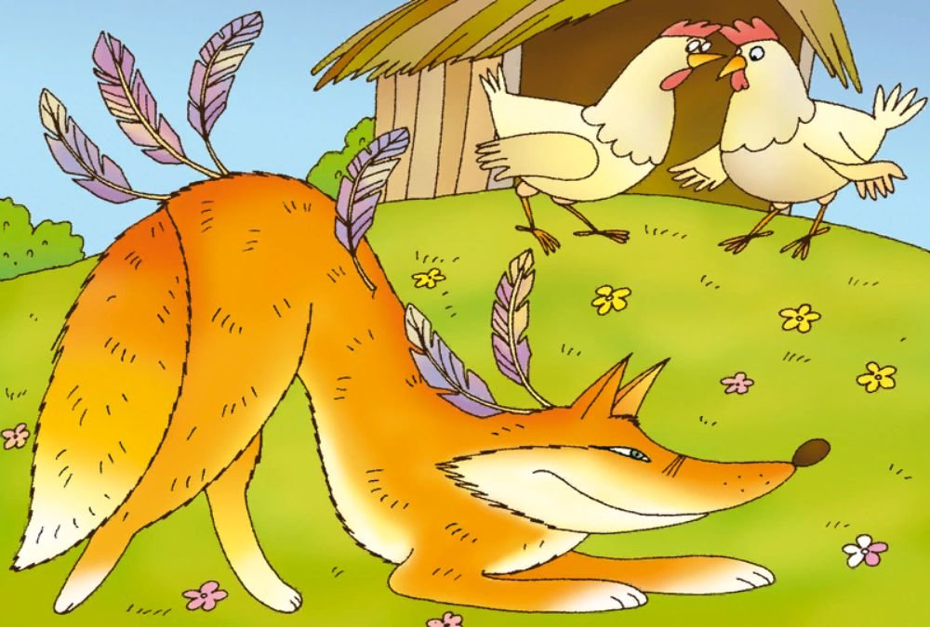
Муниципальное бюджетное образовательное учреждение
детский сад «Олененок»
Занятие о физической культуре
для детей средней группы
«Лиса в
курятнике»
Подготовила:
инструктор по физической культуре
Быкова Э.В.

Slide 2
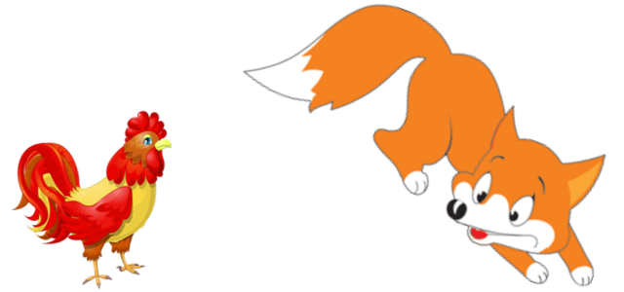
Задачи
упражнять детей в ходьбе и беге в колонне по одному, ходьбе и беге врассыпную;
повторить задания В равновесии и прыжках.

Slide 3
I часть
Ходьба в колонне по одному. Воспитатель раскладывает по одной стороне зала брусков 8-10 на расстоянии одного шага ребенка.
Ходьба в колонне по одному, по сигналу воспитателя дети переходят к ходьбе с перешагиванием через бруски попеременно правой и левой ногой.
После того как последний в колонне ребенок выполнит перешагивание через бруски, подается команда к бегу врассыпную.
Упражнения в ходьбе и беге чередуются

Slide 4
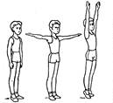
Общеразвивающие упражнения.
1. И. п. - стойка ноги на ширине ступни, руки вдоль туловища. Руки через стороны вверх, подняться на носки, хлопнуть в ладоши над головой. Опуститься на всю ступню, вернуться в исходное положение (4-5 раз).

Slide 5
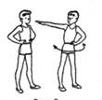
Общеразвивающие упражнения.
2. И. п. - стойка ноги на ширине плеч, руки на пояс. Поворот вправо (влево), отвести правую руку в сторону, вернуться в исходное положение (6 раз).

Slide 6
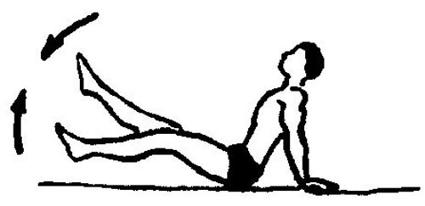
Общеразвивающие упражнения.
3. И. п. - сидя на полу, ноги прямые, руки в упоре сзади. Поднять правую прямую ногу вверх, опустить, вернуться в исходное положение. То же левой ногой (6 раз).

Slide 7
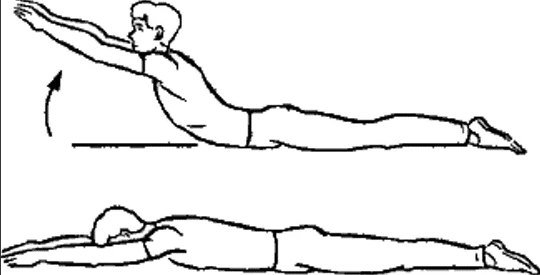
Общеразвивающие упражнения.
4. И. п. - лежа на животе, ноги прямые, руки, согнутые в локтях, перед собой. Вынести руки вперед, ноги приподнять от пола, прогнуться - «рыбка». Вернуться в исходное положение (4-5 раз).

Slide 8
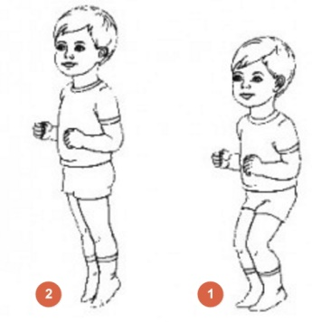
Общеразвивающие упражнения.
5. И. п. -стойка ноги вместе, руки произвольно вдоль туловища. Прыжки на двух ногах (ноги врозь - ноги вместе) под счет воспитателя 1-8 или удары в бубен (музыкальное сопровождение). Повторить 3-4 раза.

Slide 9
Основные виды движений.
1. Равновесие - ходьба по доске, лежащей на полу, с мешочком на голове, руки в стороны (2-3 раза).

Slide 10
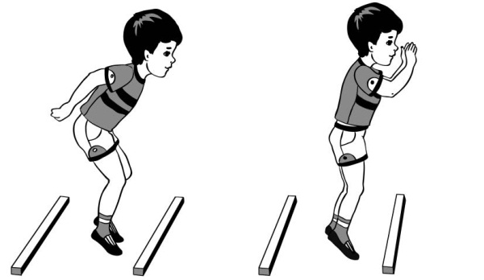
Основные виды движений.
2. Прыжки через бруски (высота бруска 10 см), расстояние между ними 40 см (3 раза).

Slide 11
Подвижная игра «Лиса и куры»
На одной стороне площадки очерчивается «курятник». В нем на насесте (на скамейках) сидят «куры».
На противоположной стороне площадки находится нора лисы. Все остальное место – двор. Один из играющих назначается «лисой», остальные – «куры». По сигналу «куры» спрыгивают с насеста, ходят и бегают по двору, клюют зерна, хлопают крыльями. По сигналу: «Лиса!» - «куры» убегают в курятник и взбираются на насест, а «лиса» старается утащить «курицу», не успевшую спастись, и уводит ее в свою нору. Остальные «куры» снова спрыгивают с насеста, и игра возобновляется. Игра заканчивается, когда «лиса» поймает двух-трех «кур».

